Slide 1



Präsentation Planung
Neubau Mehrzweckgebäude Bildungshaus Weerth-Schule
Ausschuss für Tiefbau und Immobilienmanagement
Am 28. März 2017
Bauherr:
Stadt Detmold, Fachbereich 5, Tiefbau und Immobilienmanagement,
Rosental 21, 32756 Detmold
Planung:
Büro4 GbR
Architektur | Innenarchitektur
Unter der Wehme 13, 32756 Detmold

Slide 2
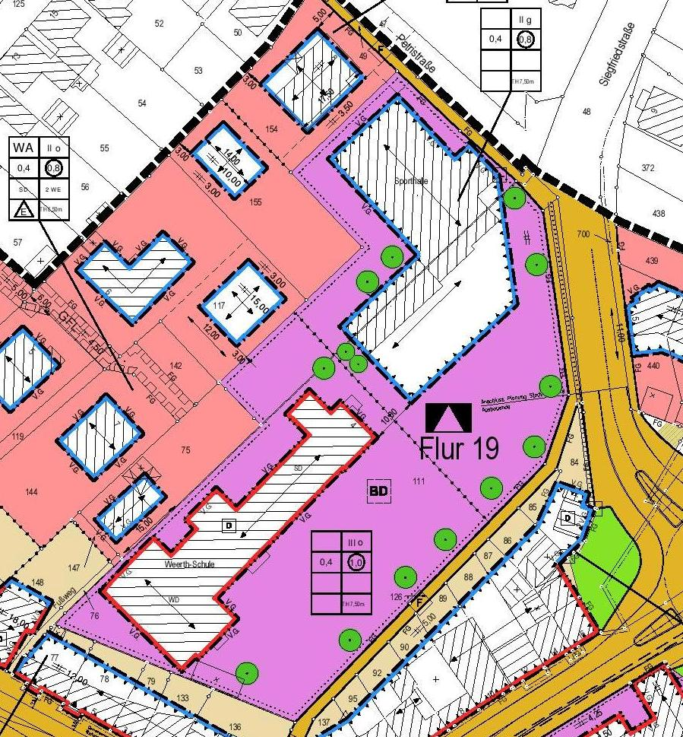

Bebauungsplan 01-30/09 „Lemgoer Tor“
Relevante Festsetzungen:
GRZ (Grundflächenzahl):
  Festgesetzt: 0,4
  Überbaute Fläche:
  Neubau 386,70m²
  Sporthalle 896,59m²
  Garage 32,20m²
  Summe 1.315,49m²
  Relevante Grundstücksfläche 3.500m²
  3.500m²/1.315,49=0,38 => erfüllt!
Baulinien (siehe Plan):
  Eingehalten!
Dachform:
  Nicht festgesetzt!
Traufhöhe:
  Festgesetzt TH 7,50m => eingehalten!
Neubau Mehrzweckgebäude Bildungshaus Weerth-Schule – Präsentation Planung
Bauherr: Stadt Detmold

Slide 3
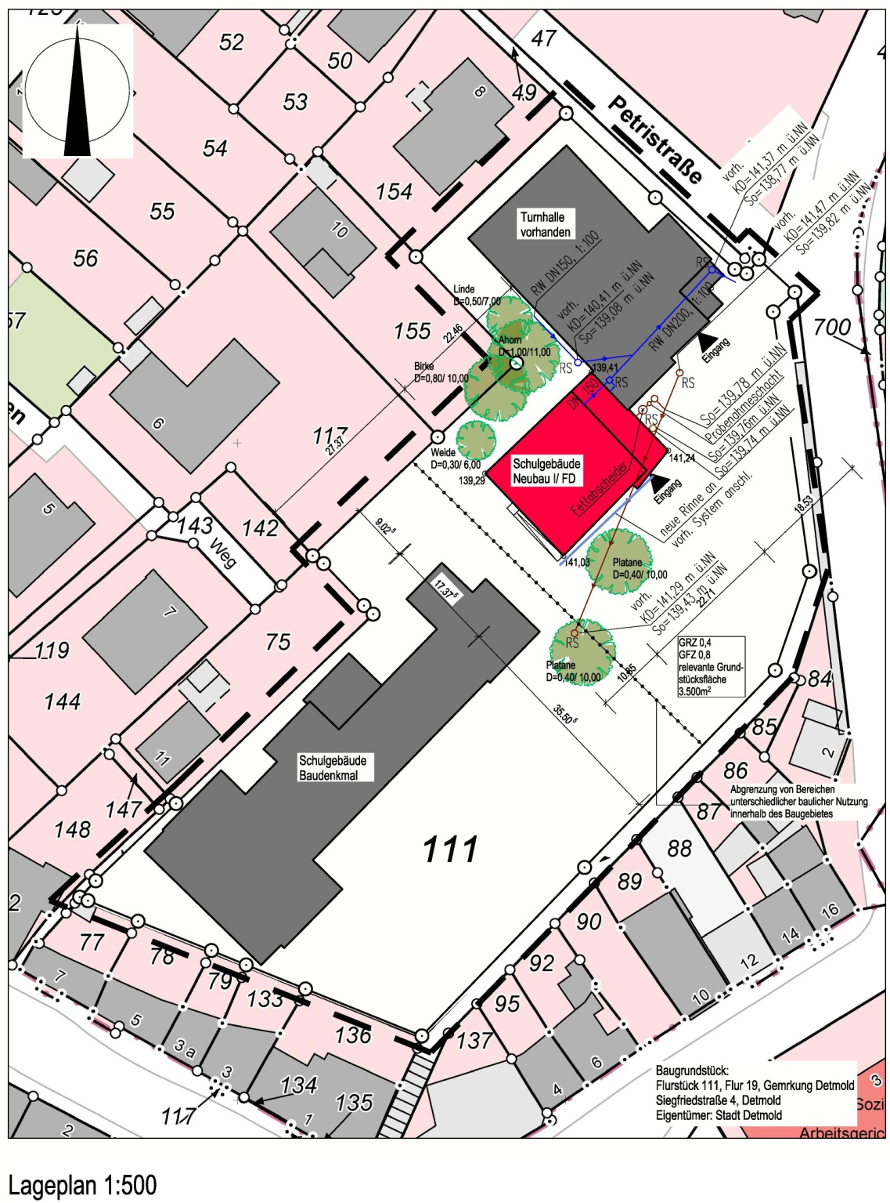
Erhaltung des Baumbestandes, soweit möglich
Verkleinerung des Schulhofs nur in unvermeidlichem Umfang
Gliederung und Rhythmisierung der Fassade
Gliederung der Dachlandschaft durch Höhensprung
Neubau Mehrzweckgebäude Bildungshaus Weerth-Schule – Präsentation Planung
Bauherr: Stadt Detmold

Slide 4
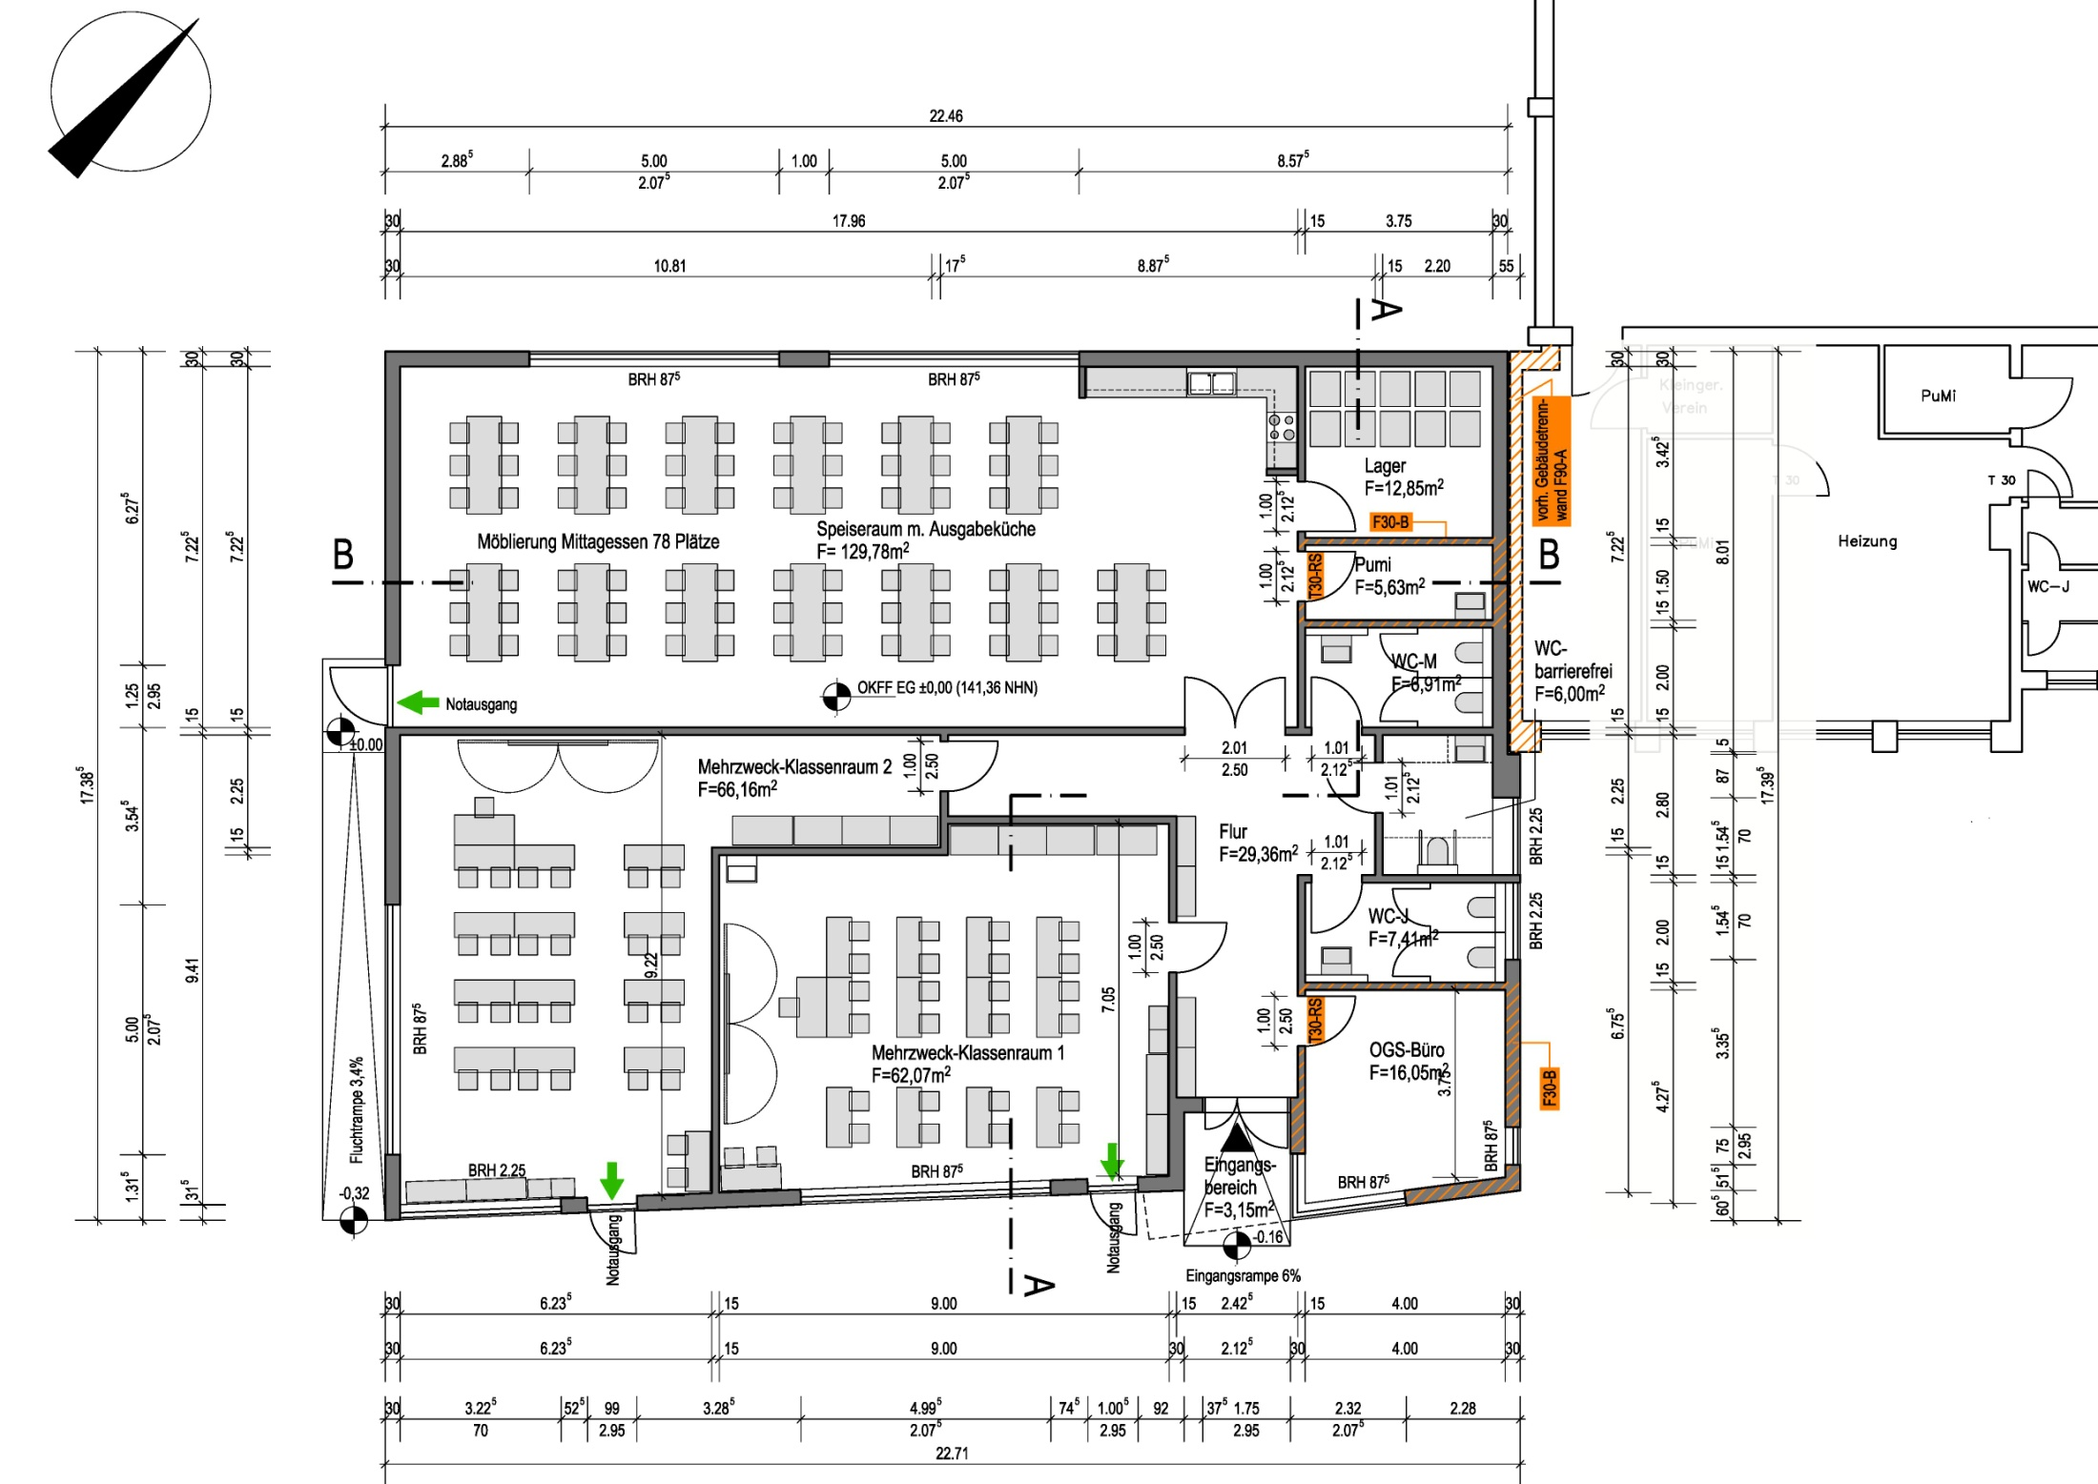
Neubau Mehrzweckgebäude Bildungshaus Weerth-Schule – Präsentation Planung
Bauherr: Stadt Detmold

Slide 5
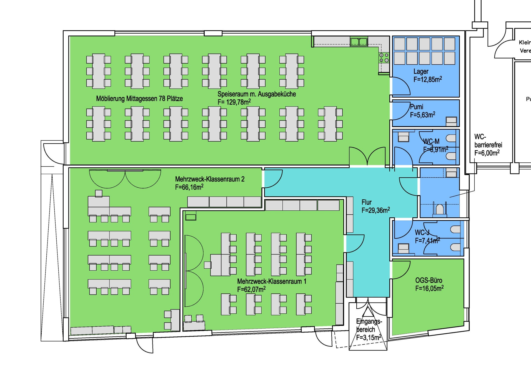
Bruttogrundfläche (BGF):
BGF 386,70m²
Konstruktionsgrundfläche (KGF):
KGF 39,33m²
Nettoraumfläche (NRF):
NRF 347,37m²
Nutzungsfläche (NUF)
Klassenraum 1 62,07m²
Klassenraum 2 66,16m²
Speiseraum 129,78m²
OGS-Büro 16,05m²
Lager 12,85m²
Putzmittelraum 5,63m²
WC-Mädchen 8,91m²
WC barrierefrei 6,00m²
WC Jungen 7,41m²
Summe NUF 314,86m²
Verkehrsfläche (VF):
Flur 29,36m²
Eingangsbereich 3,15
Summe VF 32,51
Neubau Mehrzweckgebäude Bildungshaus Weerth-Schule – Präsentation Planung
Bauherr: Stadt Detmold

Slide 6

Speiseraum mit Ausgabeküche:
Möblierung mit 78 Sitzplätzen für das Mittagsessen
Tägliche Abwicklung von bis zu 100 Schüleressen in mehreren Schichten
Lager:
Als Stuhllager für Stapelstühle in Stapeln zwischen 8 und 10 Stühlen o.ä.
Flur:
2 Schuregale pro Klasse
in Verbindung mit
Garderobe
Mehrzweck-Klassenräume:
13 Schülertische 120x50cm, 1 Lehrertisch 120x60cm, Klassenschrank,
3 Regalschränke,
2 Ranzenregale, 2 Regale für Eigentumsboxen
Klapptafel an Pylonen 4m Breite
Neubau Mehrzweckgebäude Bildungshaus Weerth-Schule – Präsentation Planung
Bauherr: Stadt Detmold

Slide 7
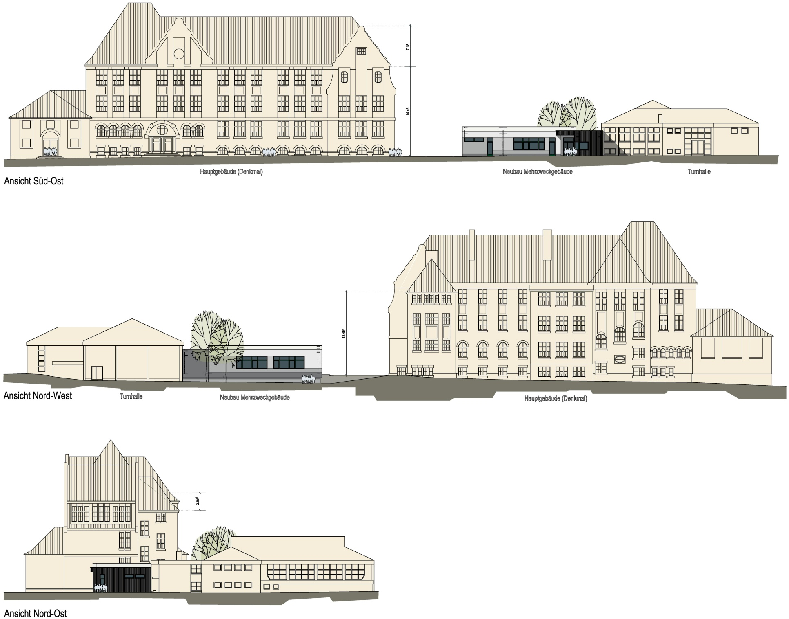
Neubau Mehrzweckgebäude Bildungshaus Weerth-Schule – Präsentation Planung
Bauherr: Stadt Detmold

Slide 8
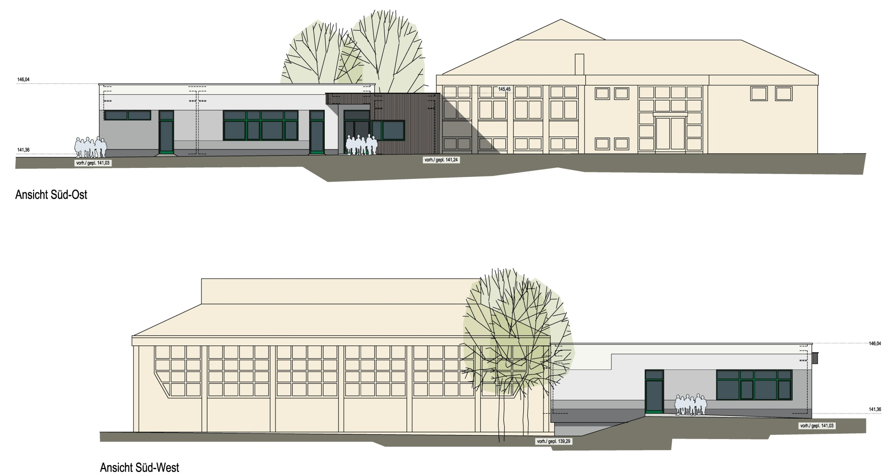
Neubau Mehrzweckgebäude Bildungshaus Weerth-Schule – Präsentation Planung
Bauherr: Stadt Detmold

Slide 9
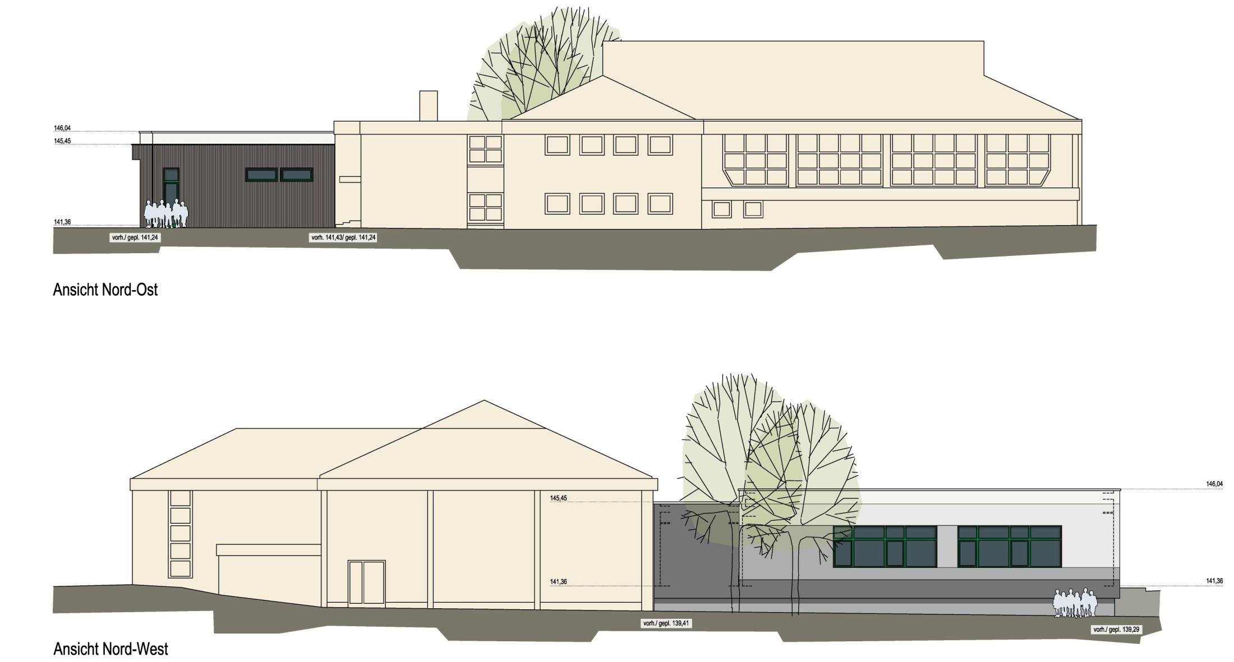
Neubau Mehrzweckgebäude Bildungshaus Weerth-Schule – Präsentation Planung
Bauherr: Stadt Detmold

Slide 10
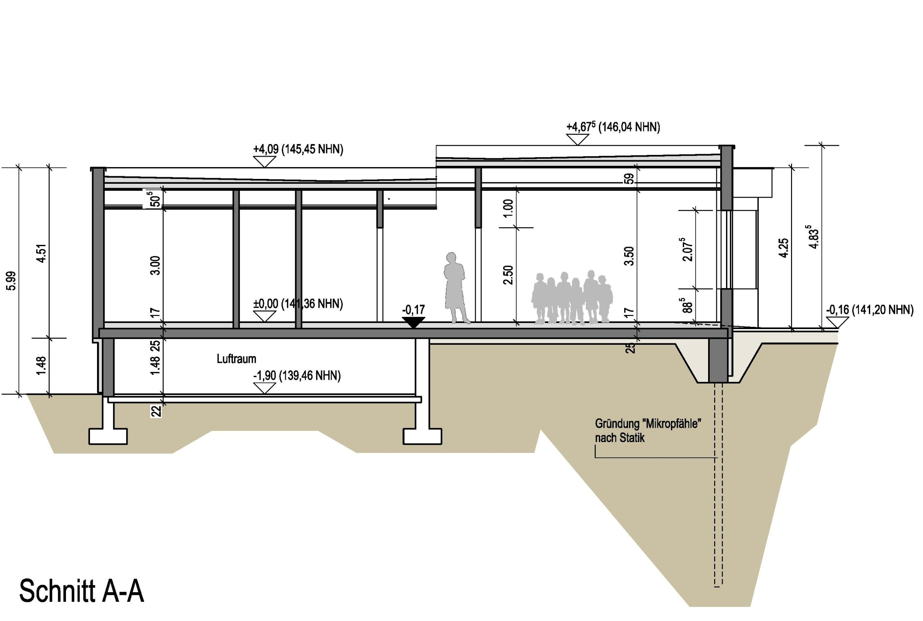
Lichte Deckenhöhe von 3,50m in Klassenräumen und im Speiseraum
Gründung in Teilbereichen auf vorh. Fundamente des bestehenden Pavillons, teilweise auf sogenannten Mikropfählen
Neubau Mehrzweckgebäude Bildungshaus Weerth-Schule – Präsentation Planung
Bauherr: Stadt Detmold

Slide 11
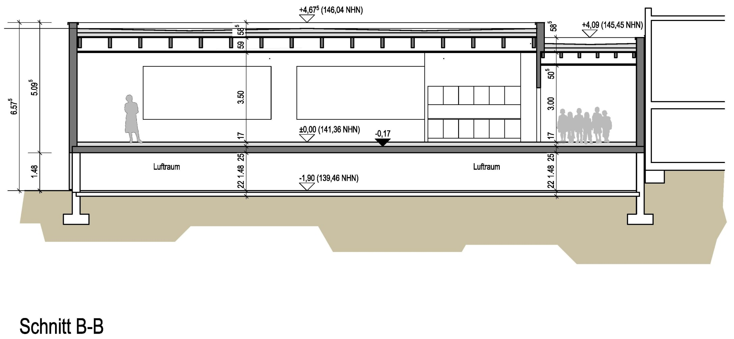
Lichte Deckenhöhe von 3,50m in Klassenräumen und im Speiseraum, 3,00m im Büro und in den WCs
Höhensprung in der Dachebene
Neubau Mehrzweckgebäude Bildungshaus Weerth-Schule – Präsentation Planung
Bauherr: Stadt Detmold

